Slide 1
프로젝트 III
컴퓨팅적사고와 활용
파이썬 프로젝트2

Slide 2

학습 목표
1. 간단한 게임을 설계할 수 있나요?
2. PyGame을 이용하여 간단한 게임을 작성할 수 있나요?

Slide 3
pygame을 이용한 게임 작성
pygame은 SDL(Simple DirectMedia Layer) 라이브러리의 파이썬 래퍼이다.
SDL은 사운드, 비디오, 마우스, 키보드, 조이스틱과 같은 시스템의 기본 멀티미디어 하드웨어 구성 요소에 대한 크로스 플랫폼 액세스를 제공한다.

Slide 4
pygame 설치
pygame을 설치하려면 명령 프롬프트에서 “pip install pygame”을 입력한다.

Slide 5
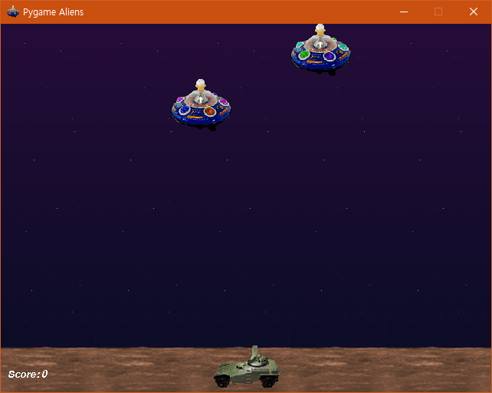
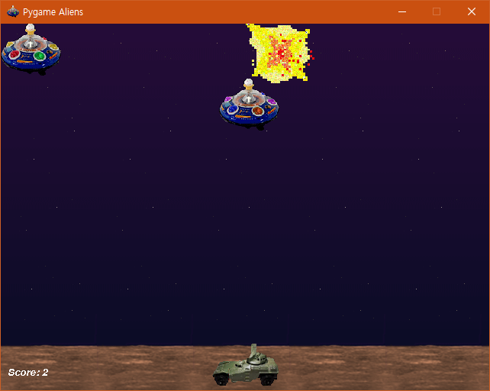
pygame 테스트
C> py -m pygame.examples.aliens

Slide 6
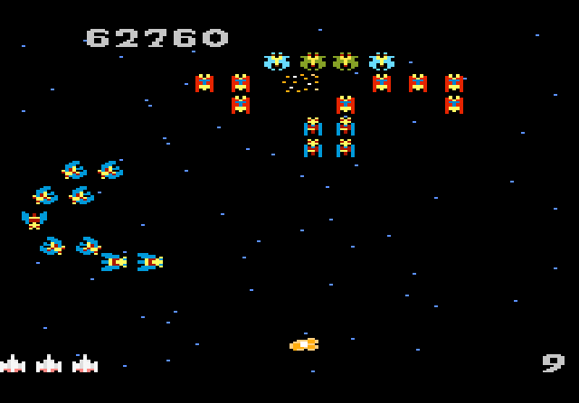
게임 설계
이번 장에서는 “갤러그”와 유사한 게임을 제작하여 보자.
게임의 목표는 우리 우주선이 마시일로 외계 우주선을 격추하는 것이다.
우리 우주선은 화면의 하단에서 왼쪽이나 오른쪽으로만 화살표 키를 이용하여서 이동한다.
외계 우주선은 왼쪽에서 오른쪽으로, 위에서 아래로 자동으로 이동한다.
우리 우주선은 스페이스 키를 눌러서 미사일을 발사할 수 있다.

Slide 7
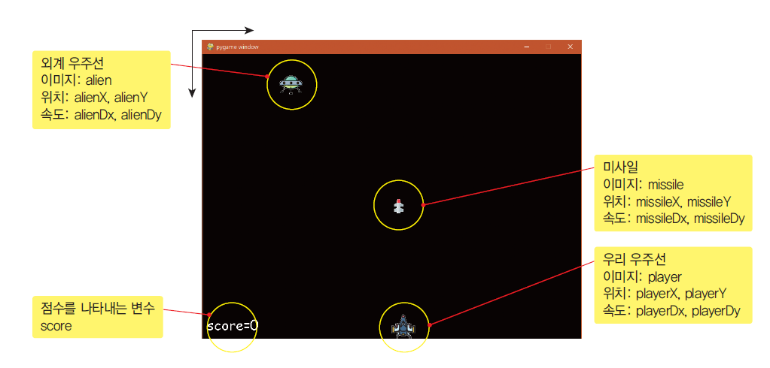
어떤 변수가 필요한가?

Slide 8
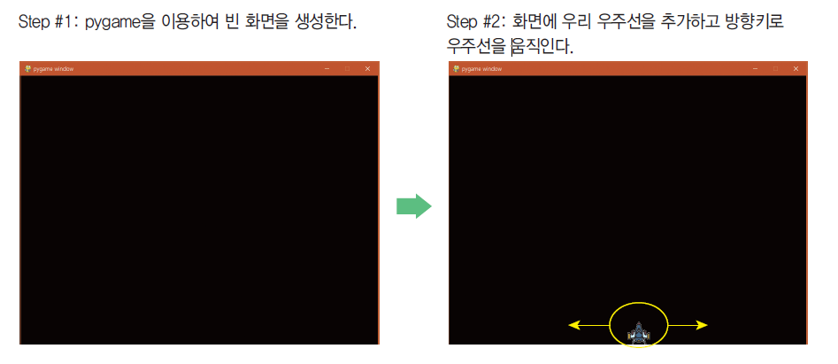
구현 단계

Slide 9
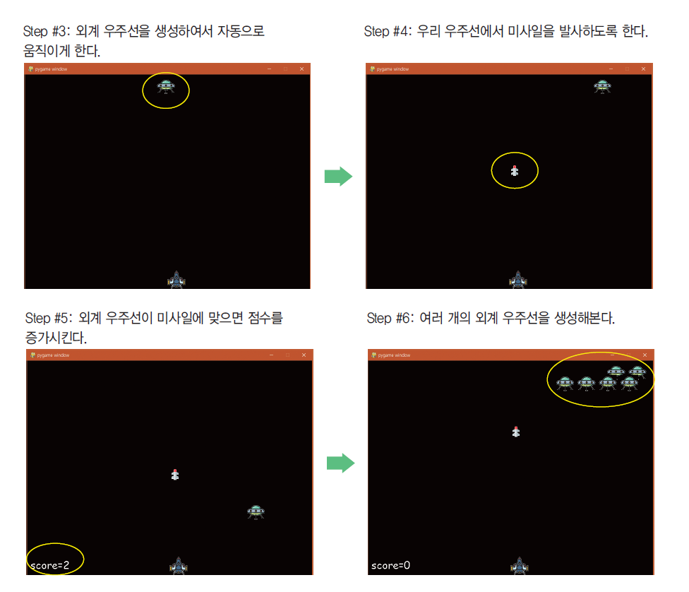
구현 단계

Slide 10
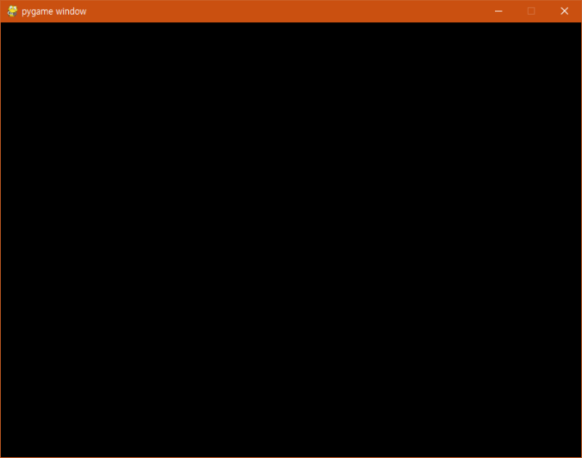
STEP #1: 윈도우를 생성해보자.
import pygame
pygame.init()
display = pygame.display.set_mode((800, 600))
running = True
while running:
for event in pygame.event.get():
if event.type == pygame.QUIT:
running = False
pygame.quit()

Slide 11
게임 루프
게임 루프는 다음과 같은 네 가지 중요한 작업을 처리한다.
사용자의 입력을 처리한다.
모든 게임 객체의 상태를 업데이트하고 이동시킨다.
디스플레이 및 오디오 출력을 업데이트한다.
게임의 속도를 조절한다.
입력 처리
게임 업데이트
렌더링하기

Slide 12
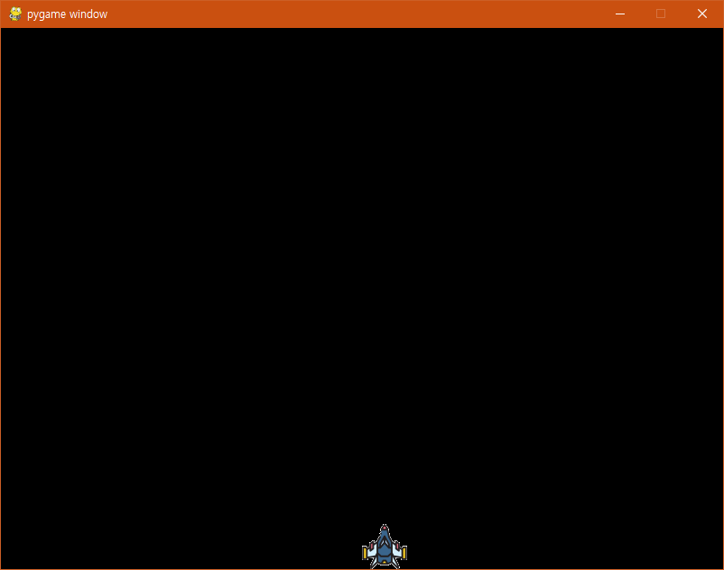
STEP #2: 이미지 표시하기
import pygame
pygame.init()
display = pygame.display.set_mode((800, 600))
myfont = pygame.font.SysFont('Comic Sans MS', 30)
score = 0
player=pygame.image.load("spaceship.png")
playerX, playerY, playerDx , playerDy = 400, 550, 0, 0
running = True
while running:
for event in pygame.event.get():
if event.type == pygame.QUIT:
running = False
display.fill((0, 0, 0))
display.blit(player, (playerX, playerY))
pygame.display.update()
pygame.quit()

Slide 13

STEP #2: 우주선 움직이기
import pygame
pygame.init()
display = pygame.display.set_mode((800, 600))
player=pygame.image.load("spaceship.png")
playerX, playerY, playerDx , playerDy = 400, 550, 0, 0
running = True
while running:
for event in pygame.event.get():
if event.type == pygame.QUIT:
running = False
if event.type == pygame.KEYDOWN:
if event.key == pygame.K_LEFT: playerX -= 1
if event.key == pygame.K_RIGHT: playerX += 1
display.fill((0, 0, 0))
display.blit(player, (playerX, playerY))
pygame.display.update()
pygame.quit()

Slide 14

STEP #2-1: 우주선 움직이기
import pygame
pygame.init()
display = pygame.display.set_mode((800, 600))
player=pygame.image.load("spaceship.png")
playerX, playerY, playerDx , playerDy = 400, 550, 0, 0
running = True

Slide 15

STEP #2-1: 우주선 움직이기
while running:
for event in pygame.event.get():
if event.type == pygame.QUIT:
running = False
if event.type == pygame.KEYDOWN:
if event.key == pygame.K_LEFT: playerDx = -0.1
if event.key == pygame.K_RIGHT: playerDx = 0.1
if event.type == pygame.KEYUP:
if event.key == pygame.K_RIGHT or event.key == pygame.K_LEFT:
playerDx = 0
playerX += playerDx
display.fill((0, 0, 0))
display.blit(player, (playerX, playerY))
pygame.display.update()
pygame.quit()

Slide 16
STEP #3: 외계인 우주선 생성
import pygame
pygame.init()
display = pygame.display.set_mode((800, 600))
player=pygame.image.load("spaceship.png")
playerX, playerY, playerDx , playerDy = 400, 550, 0, 0
# (1) 외계 우주선 이미지를 읽는다.
alien=pygame.image.load("alien.png")
alienX, alienY, alienDx , alienDy = 0, 10, 0.1, 0.1
running = True
while running:

Slide 17
STEP #3: 외계인 우주선 생성
while running:
for event in pygame.event.get():
if event.type == pygame.QUIT:
running = False
if event.type == pygame.KEYDOWN:
if event.key == pygame.K_LEFT: playerDx = -0.1
if event.key == pygame.K_RIGHT: playerDx = 0.1
if event.type == pygame.KEYUP:
if event.key == pygame.K_RIGHT or event.key == pygame.K_LEFT:
playerDx = 0
playerX += playerDx
display.fill((0, 0, 0))
display.blit(player, (playerX, playerY))
# (1) 외계 우주선 이미지를 화면에 표시한다.
display.blit(alien, (alienX, alienY))
pygame.display.update()
pygame.quit()

Slide 18
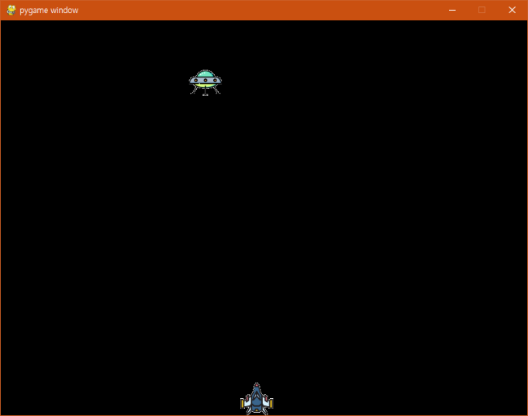
STEP #3:외계 우주선을 움직여보자.
while running:
for event in pygame.event.get():
if event.type == pygame.QUIT:
running = False
if event.type == pygame.KEYDOWN:
if event.key == pygame.K_LEFT: playerDx = -0.1
if event.key == pygame.K_RIGHT: playerDx = 0.1
if event.type == pygame.KEYUP:
if event.key == pygame.K_RIGHT or event.key == pygame.K_LEFT:
playerDx = 0
playerX += playerDx
alienX += alienDx
if alienX <= 0 or alienX > 750:
alienDx *= -1
alienY += 30
display.fill((0, 0, 0))
display.blit(player, (playerX, playerY))
display.blit(alien, (alienX, alienY))
pygame.display.update()
pygame.quit()

Slide 19
STEP #4:미사일 만들기
alien=pygame.image.load("alien.png")
alienX, alienY, alienDx , alienDy = 0, 10, 0.1, 0.1
missile = pygame.image.load('missile.png')
missileX, missileY, missileDx , missileDy = 0, 1000, 0, 0.1
missileState = "hidden"
running = True
while running:
for event in pygame.event.get():
if event.type == pygame.QUIT:
running = False
if event.type == pygame.KEYDOWN:
if event.key == pygame.K_LEFT: playerDx = -0.1
if event.key == pygame.K_RIGHT: playerDx = 0.1
if event.key == pygame.K_SPACE:
if missileState == "hidden":
missileState = "fire"
missileX, missileY = playerX, playerY

Slide 20
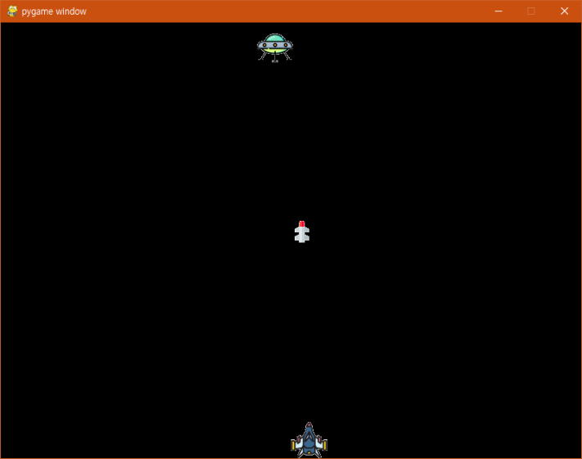
STEP #4:미사일 만들기
alienX += alienDx
if alienX <= 0 or alienX > 750:
alienDx *= -1
alienY += 30
if missileY <= 0:
missileY = 1000
missileState = "hidden"
if missileState == "fire":
missileY -= missileDy
display.fill((0, 0, 0))
display.blit(player, (playerX, playerY))
display.blit(missile, (missileX, missileY))
display.blit(alien, (alienX, alienY))
pygame.display.update()
pygame.quit()

Slide 21
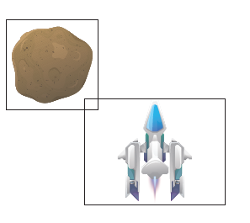
STEP #5: 충돌 감지
충돌 감지는 게임에서 아주 중요한 문제이다. 충돌 감지는 객체를 둘러싸는 사각형이 겹치는지 겹치지 않는지를 알고리즘으로 검사하면 된다. 물론 함수 작성도 어렵지는 않지만 우리는 pygame에 제공하는 함수 colliderect()를 사용하자.

Slide 22
STEP #5: 충돌 감지
import pygame
pygame.init()
display = pygame.display.set_mode((800, 600))
myfont = pygame.font.SysFont('Comic Sans MS', 30)
score = 0
player=pygame.image.load("spaceship.png")
playerX, playerY, playerDx , playerDy = 400, 550, 0, 0
alien=pygame.image.load("alien.png")
alienX, alienY, alienDx , alienDy = 0, 10, 0.1, 0.1
missile = pygame.image.load('missile.png')
missileX, missileY, missileDx , missileDy = 0, 1000, 0, 0.1
missileState = "hidden"

Slide 23
STEP #5: 충돌 감지
while running:
for event in pygame.event.get():
if event.type == pygame.QUIT:
running = False
…
rect1 = pygame.Rect(alien.get_rect(topleft=(alienX, alienY)))
rect2 = pygame.Rect(missile.get_rect(topleft=(missileX, missileY)))
if rect1.colliderect(rect2) and missileState != "hidden":
score += 1
alienX, alienY, alienDx , alienDy = 0, 10, 0.1, 0.1

Slide 24
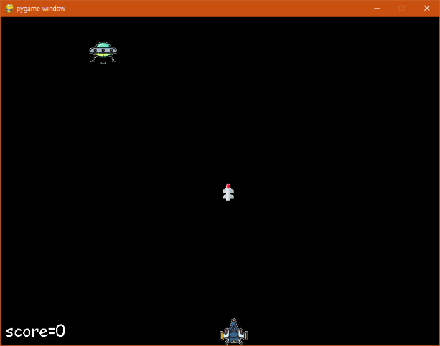
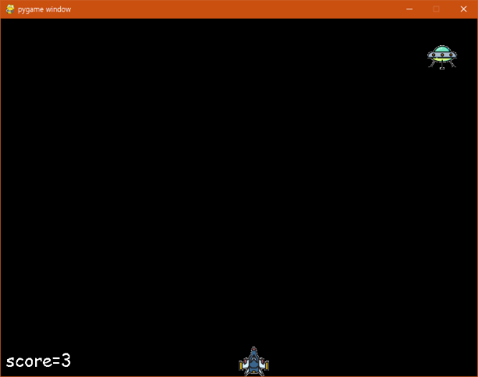
STEP #5: 충돌 감지
display.fill((0, 0, 0))
display.blit(player, (playerX, playerY))
display.blit(missile, (missileX, missileY))
display.blit(alien, (alienX, alienY))
text = myfont.render(f'score={score}', False, (255, 255, 255))
display.blit(text,(10,550))
pygame.display.update()
pygame.quit()

Slide 25
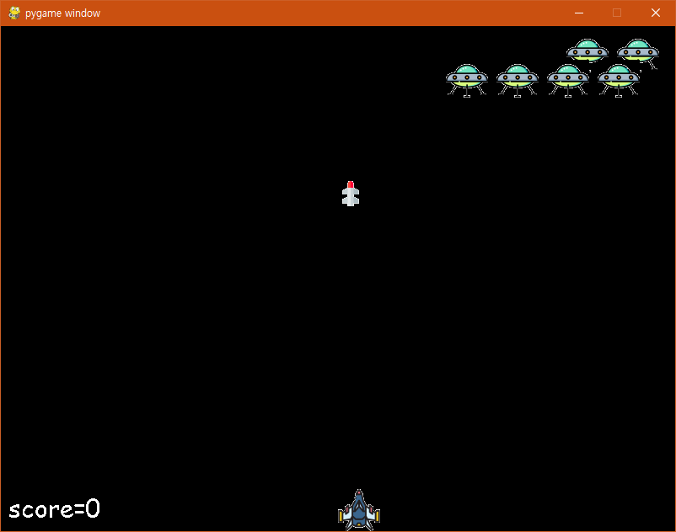
STEP #6: 외계인 우주선 많이 생성하기
우주선의 개수를 늘리려면 어떻게 하면 좋을까? 변수보다는 리스트를 사용해야 한다. 외계인 우주선의 위치와 속도를 저장하는 리스트를 4개 생성한다.
alienX[ ]: 외계인 우주선의 x좌표를 저장한다.
alienY[ ]: 외계인 우주선의 y좌표를 저장한다.
alienDx[ ]: 외계인 우주선의 x 속도를 저장한다.
alienDy[ ]: 외계인 우주선의 y 속도를 저장한다.

Slide 26
STEP #6: 외계인 우주선 많이 생성하기
import pygame
pygame.init()
display = pygame.display.set_mode((800, 600))
myfont = pygame.font.SysFont('Comic Sans MS', 30)
score = 0
player = pygame.image.load("spaceship.png")
playerX, playerY, playerDx , playerDy = 400, 550, 0, 0
alien=pygame.image.load("alien.png")
alienX = [ ]
alienY = [ ]
alienDx = [ ]
alienDy = [ ]
alienNumber = 6
for i in range(alienNumber):
alienX.append(20+i*60)
alienY.append(10)
alienDx.append(0.1)
alienDy.append(0.0)

Slide 27
STEP #6: 외계인 우주선 많이 생성하기
missile = pygame.image.load('missile.png')
missileX, missileY, missileDx , missileDy = 0, 1000, 0, 0.1
missileState = "hidden"
running = True
while running:
for event in pygame.event.get():
if event.type == pygame.QUIT:
running = False
if event.type == pygame.KEYDOWN:
if event.key == pygame.K_LEFT: playerDx = -0.1
if event.key == pygame.K_RIGHT: playerDx = 0.1
if event.key == pygame.K_SPACE:
if missileState == "hidden":
missileState = "fire"
missileX, missileY =playerX, playerY
if event.type == pygame.KEYUP:
if event.key == pygame.K_RIGHT or event.key == pygame.K_LEFT:
playerDx = 0

Slide 28
STEP #6: 외계인 우주선 많이 생성하기
playerX += playerDx
display.fill((0, 0, 0))
for i in range(alienNumber):
alienX[i] += alienDx[i]
alienY[i] += alienDy[i]
if alienX[i] <= 0 or alienX[i] > 750:
alienDx[i] *= -1
alienY[i] += 30
rect1 = pygame.Rect(alien.get_rect(topleft=(alienX[i], alienY[i])))
rect2 = pygame.Rect(missile.get_rect(topleft=(missileX, missileY)))
if rect1.colliderect(rect2) and missileState != "hidden":
score += 1
alienX[i], alienY[i], alienDx[i] , alienDy[i] = 0, 1000, 0.1, 0.0
display.blit(alien, (alienX[i], alienY[i]))

Slide 29
STEP #6: 외계인 우주선 많이 생성하기
if missileY <= 0:
missileY = 1000
missileState = "hidden"
if missileState == "fire":
missileY -= missileDy
display.blit(player, (playerX, playerY))
display.blit(missile, (missileX, missileY))
text = myfont.render(f'score={score}', False, (255, 255, 255))
display.blit(text,(10,550))
pygame.display.update()
pygame.quit()

Slide 30

Q & A

